Slide 1
О функционировании Регионального центра организации первичной медико-санитарной помощи
Руководитель РЦ ПМСП ГКУЗ ЛО «МИАЦ»
Храмеев Александр Григорьевич

Slide 2
Приоритетный проект «Создание новой модели медицинской организации, оказывающей первичную медико-санитарную помощь»
1
Центр первичной медико-санитарной помощи Минздрава России
85
Региональных центров организации первичной медико-санитарной помощи
78
Поликлиник Ленинградской области
> 155
Проектов по улучшению ежегодно

Slide 3
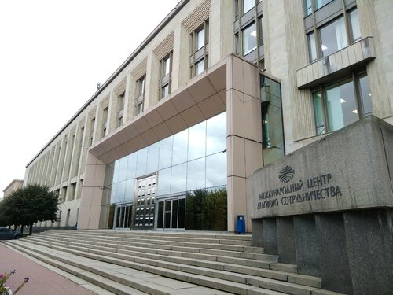
Структура и место нахождение
Центр первичной медико-санитарной помощи Минздрава России
Средняя численность 3-4 человека, из них 50 % врачи-методисты
Структурное подразделение ГКУЗ ЛО «МИАЦ»
Располагается в Комитете по здравоохранению Ленинградской области

Slide 4
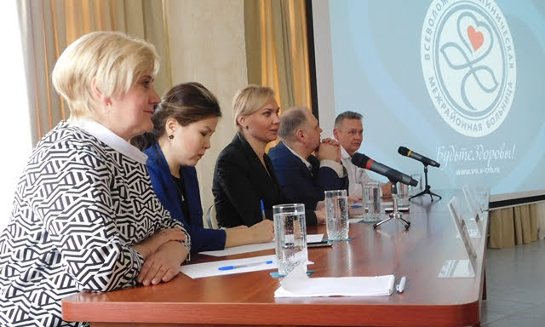
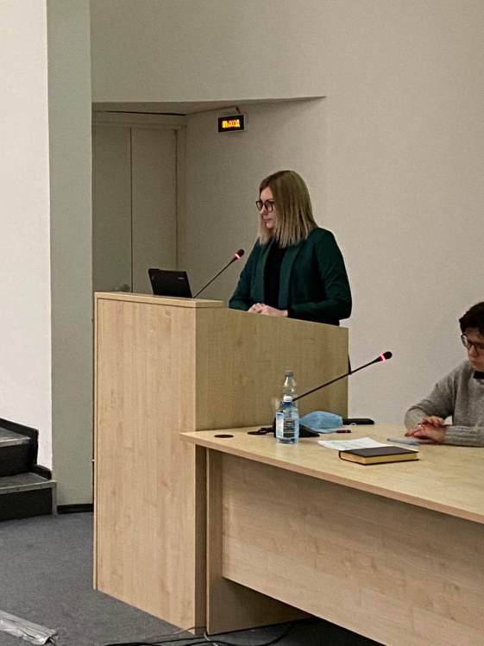
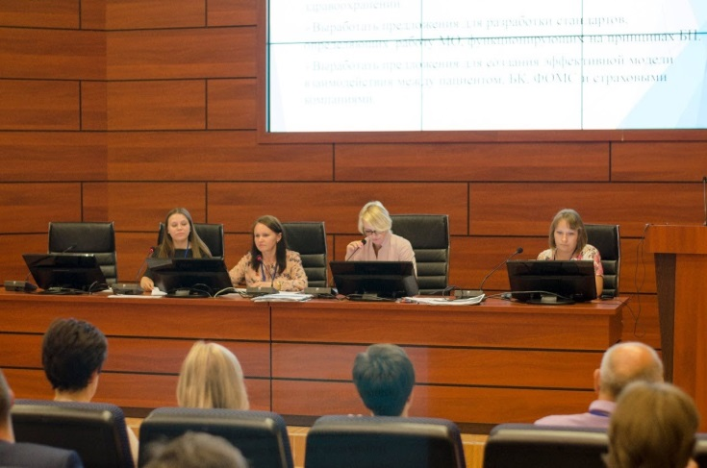
Направления работы Регионального центра
Критерии Новой модели
Проектная деятельность

Slide 5
Критерии Новой модели
☑
Управление потоками пациентов
☑
Качество пространства
☑
Управление запасами
☑
Стандартизация процессов
☑
Качество медицинской помощи
☑
Доступность медицинской помощи
☑
Вовлеченность персонала в улучшения
☑
Формирование процессов управления
☑
Эффективность использования оборудования

Slide 6
Уровни Новой модели
Медицинская организация выполнила 8 базовых критериев
1 уровень
Медицинская организация выполнила 8 базовых критериев
и 5 дополнительных
2 уровень
Медицинская организация выполнила более 19 критериев
3 уровень

Slide 7
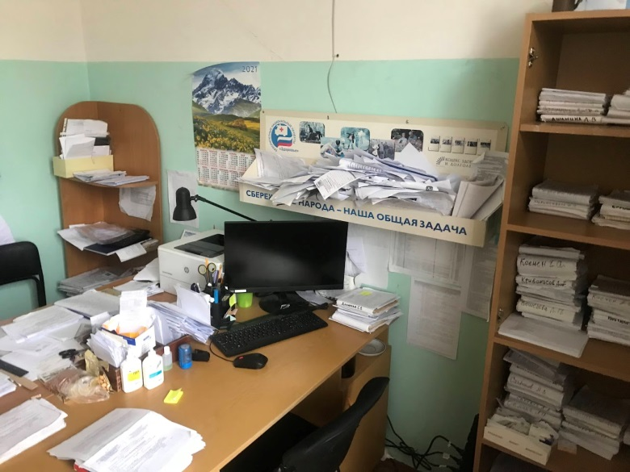
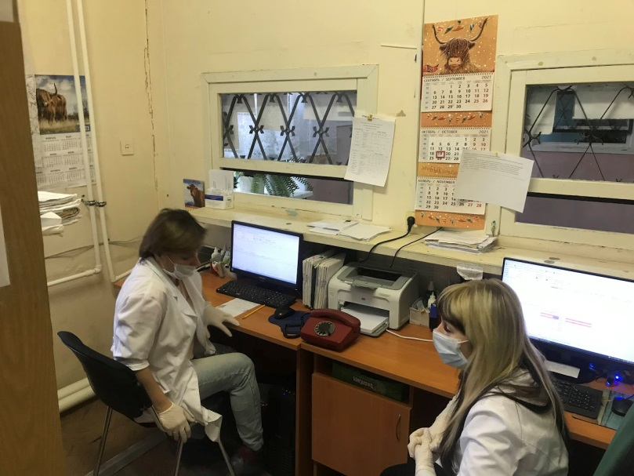
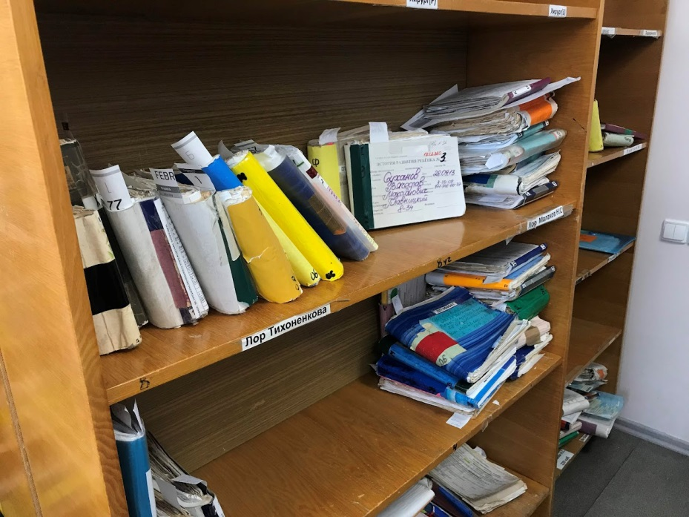
Проектная деятельность в медицинских организациях

Slide 8
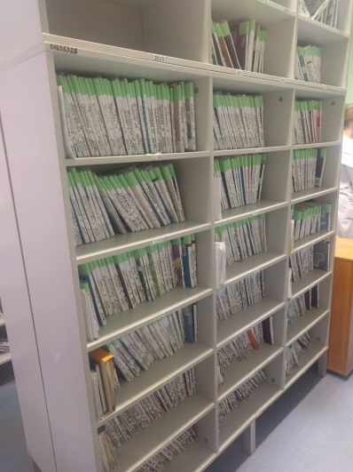
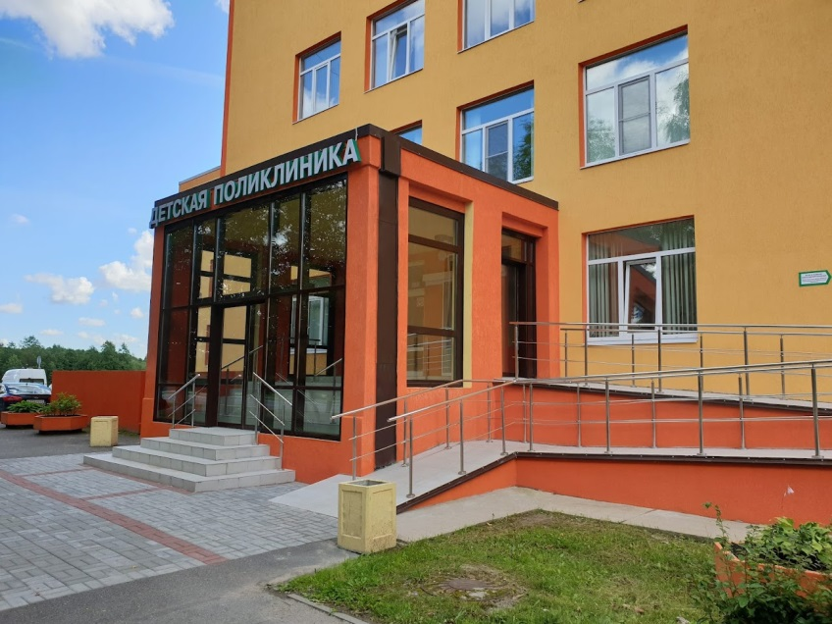
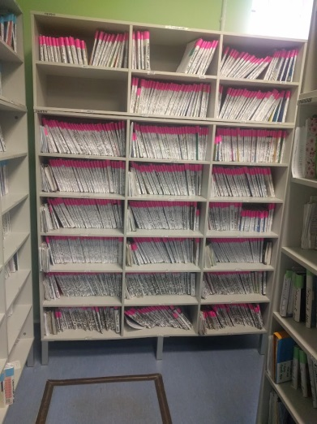
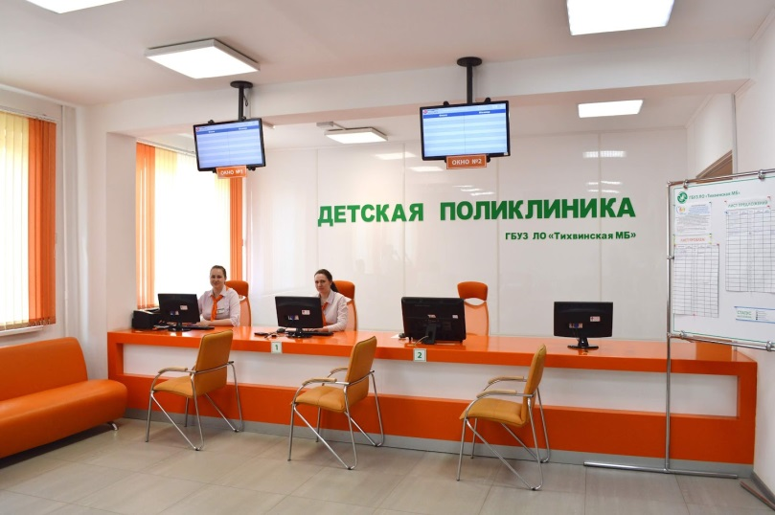
Проектная деятельность в медицинских организациях

Slide 9
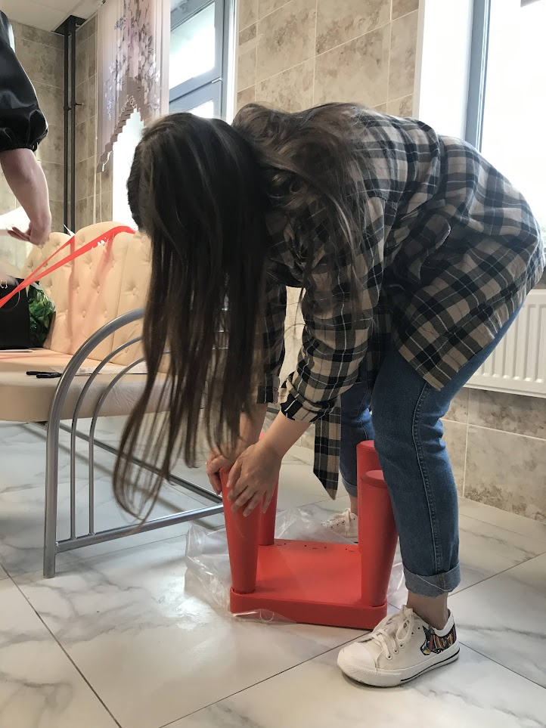
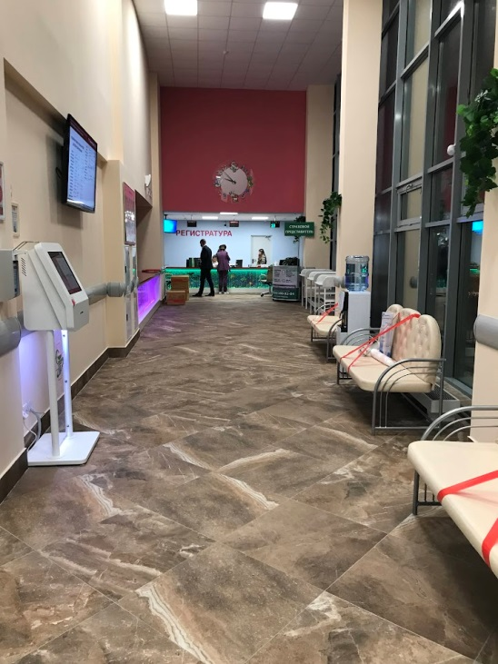
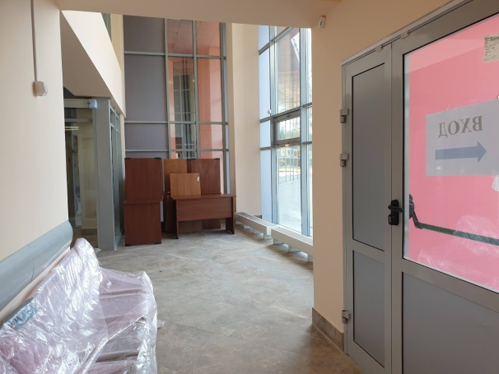
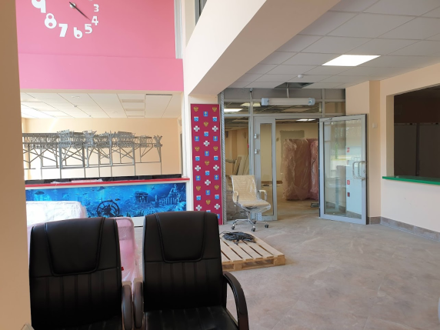
Открытие поликлиники в Сертолово

Slide 10
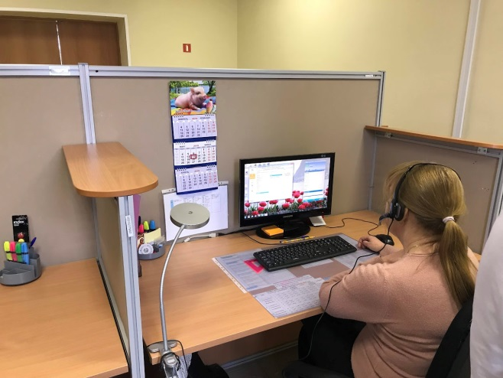
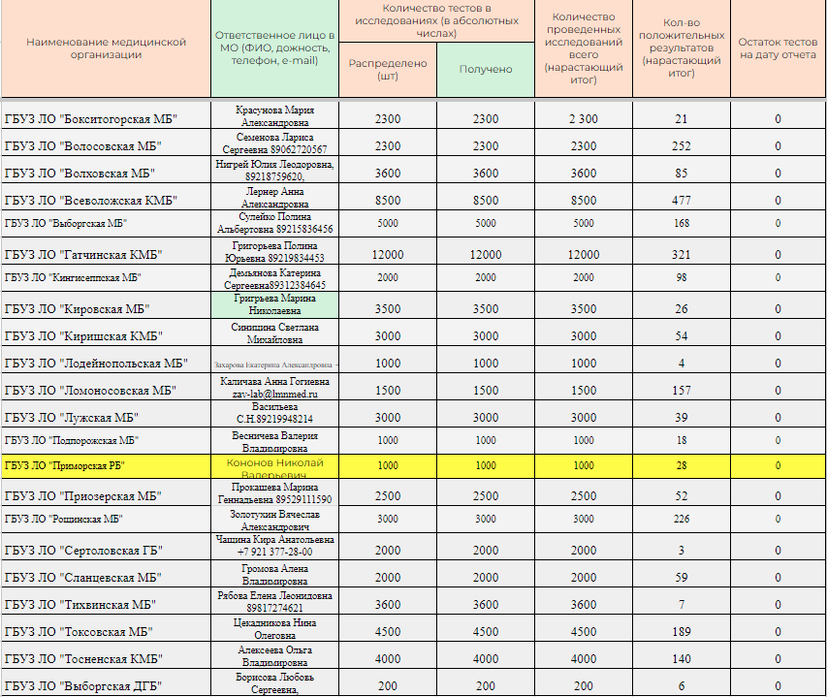
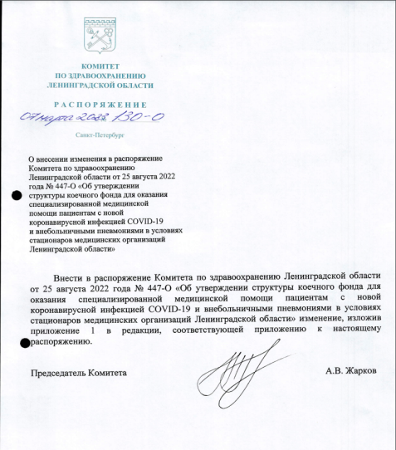
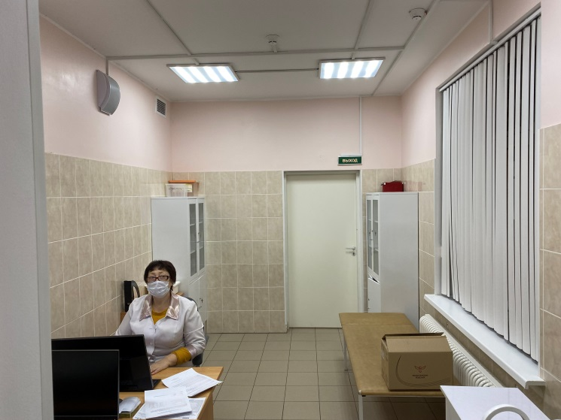
Работа в пандемию
Организация работы Колл-центров
Мониторинг использования экспресс тестов
Распоряжение по коечному фонду
Аудит «красных зон» поликлиник

Slide 11
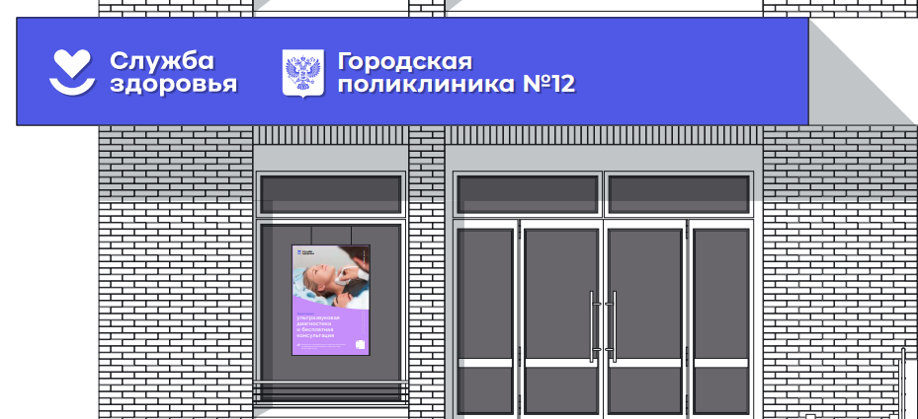
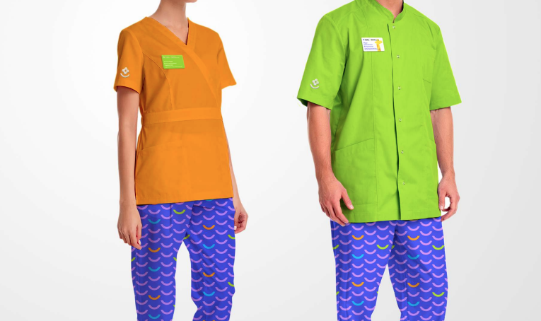
Брендирование

Slide 12
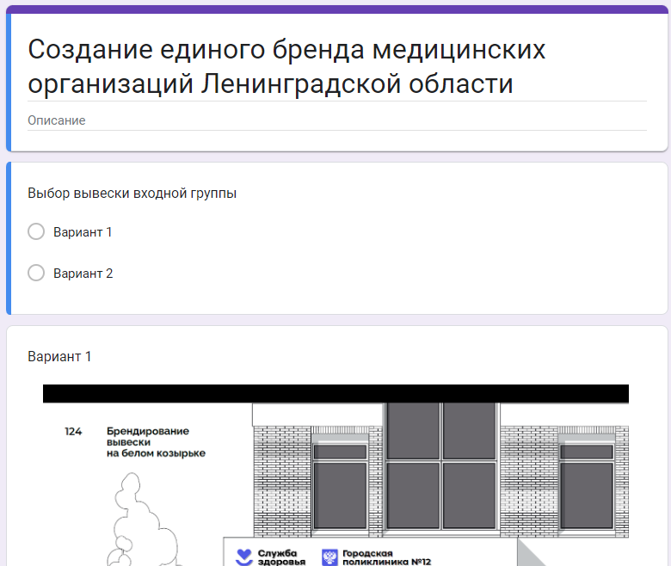
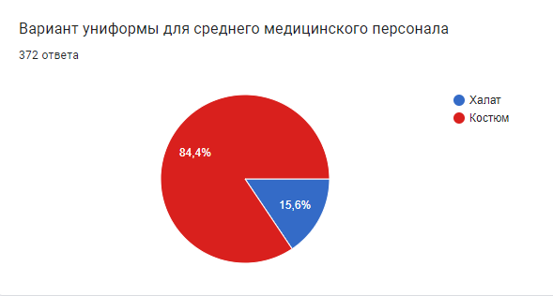
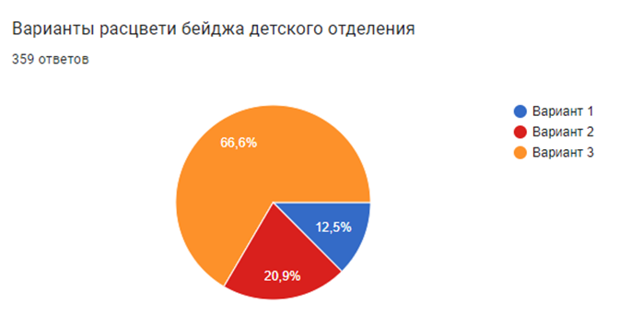
Брендирование

Slide 13
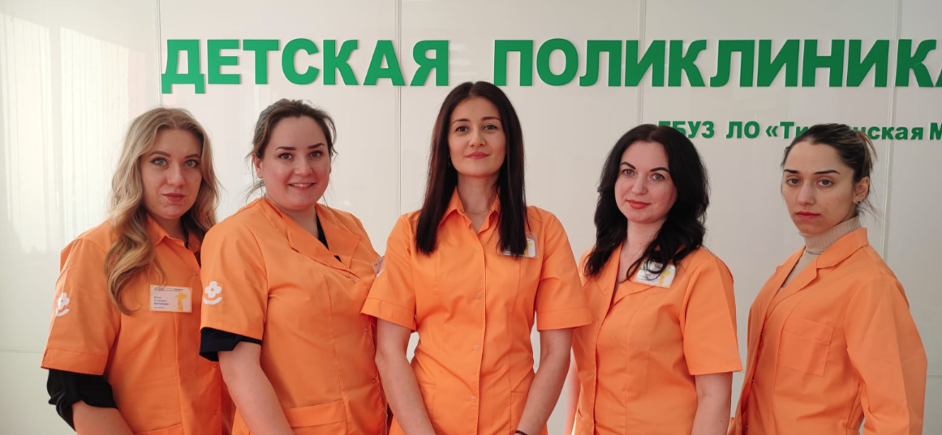
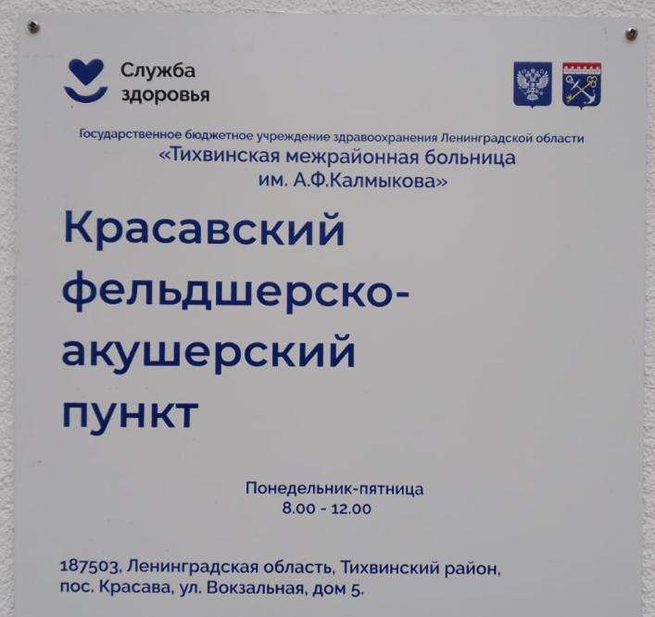
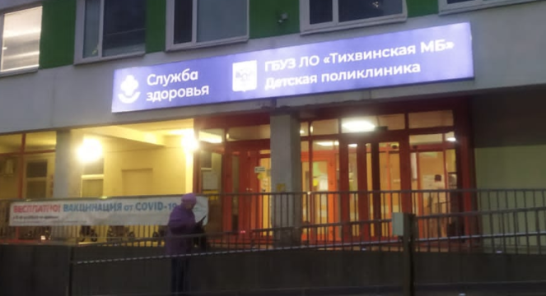
Результаты брендирования Тихвин

Slide 14
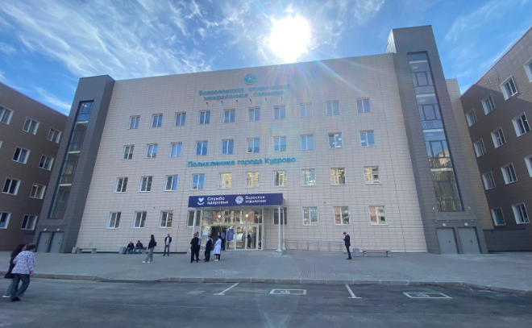
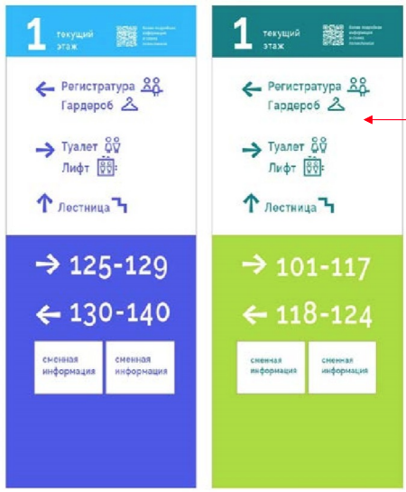
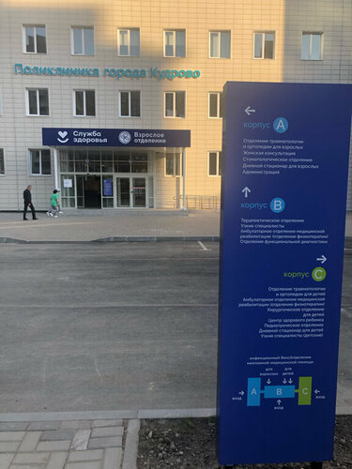
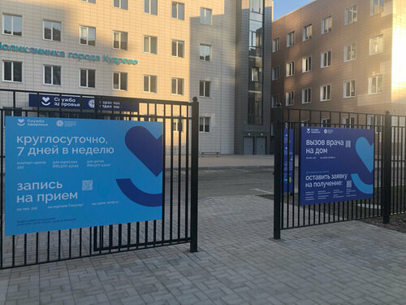
Результаты брендирования Всеволожск

Slide 15
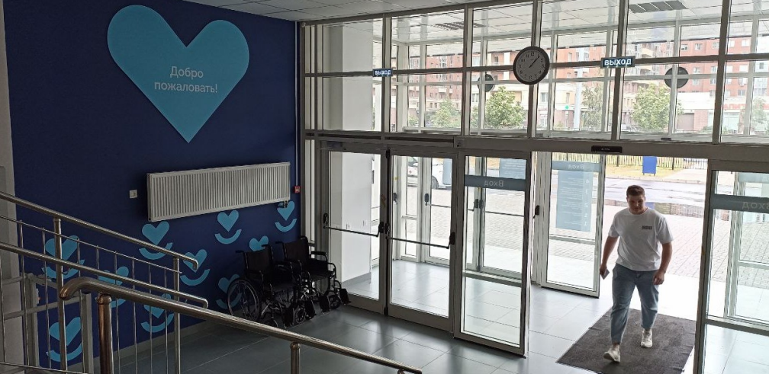
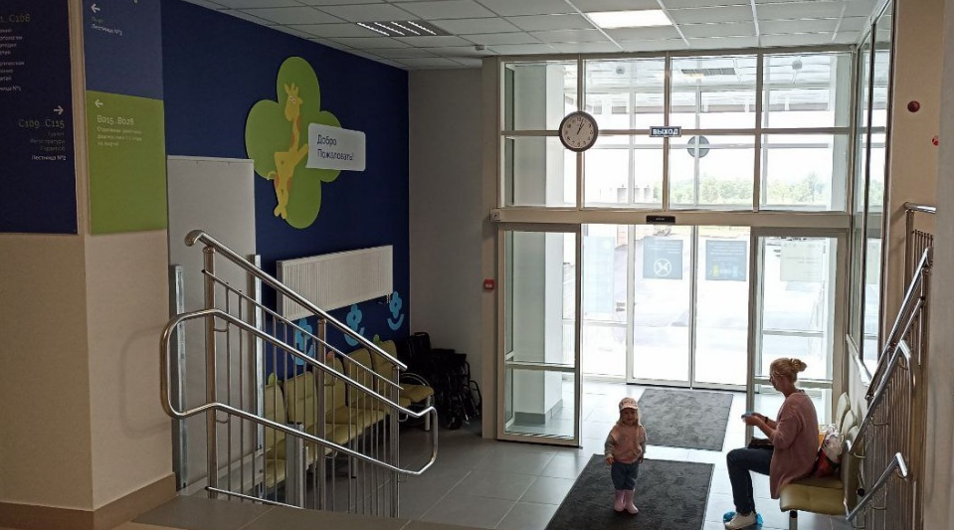
Результаты брендирования Всеволожск

Slide 16
«Внедрение практик бережливого производства в организациях социальной сферы Ленинградской области»
Реинжиниринг процессов с экспертами ФЦК с использованием технологий бережливого производства на основе лучших практик промышленных предприятий
Комитет по здравоохранению Ленинградской области

Slide 17
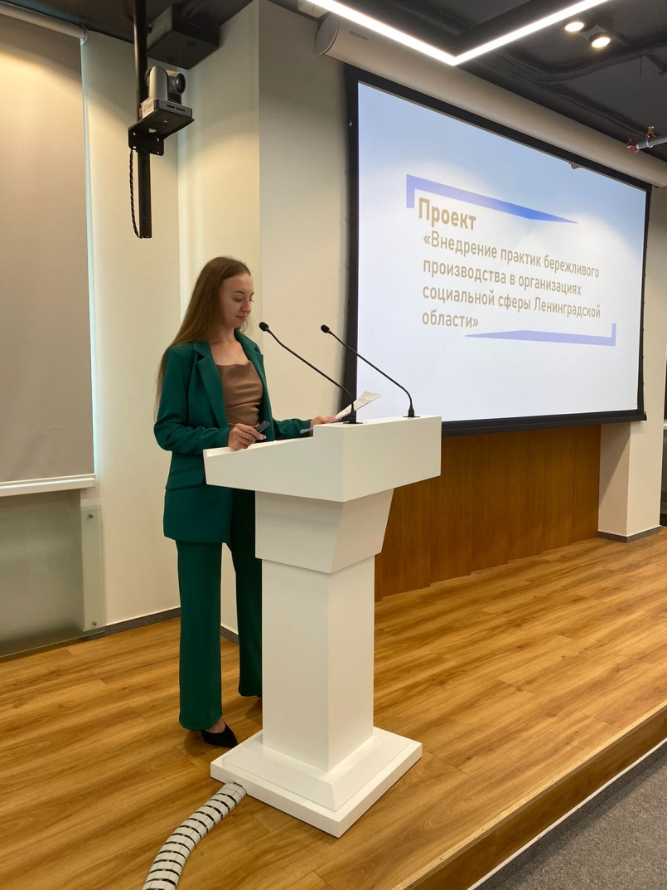
Процессы, оптимизированные совместно с АНО «ФЦК»
6 процессов на базе ГБУЗ ЛО «Гатчинская КМБ»
Первичный прием врача-терапевта
Неотложная помощь
Профосмотр и диспансеризация
Физиотерапевтический кабинет
Оптимальная система коммуникаций
5S в детской поликлинике

Slide 18
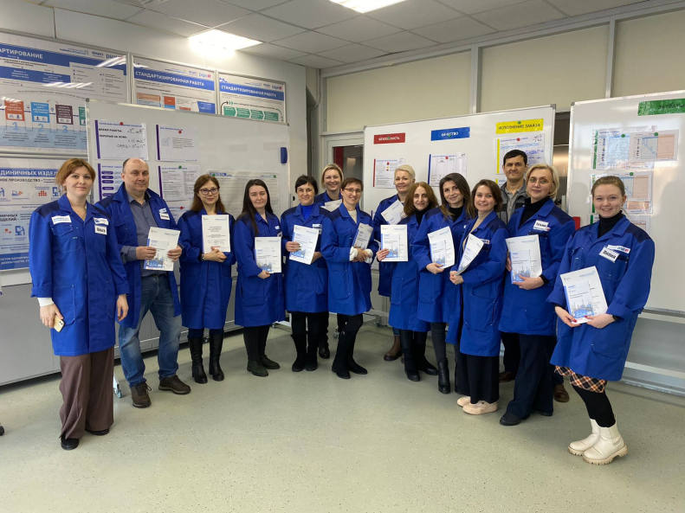
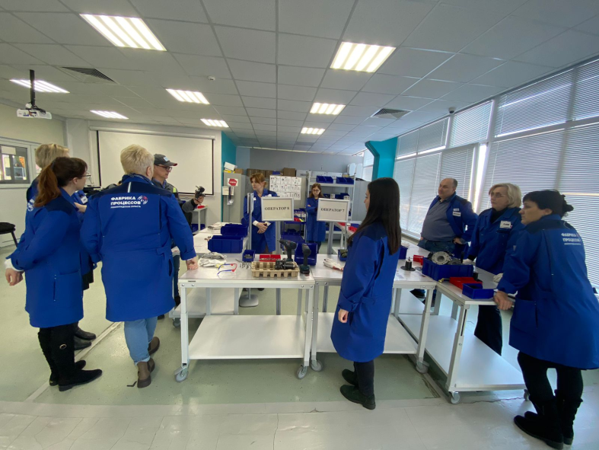
Процессы, оптимизированные совместно с АНО «ФЦК»
3 процесса на базе ГБУЗ ЛО «Выборгская МБ» и ГБУЗ ЛОКБ
Запись врач-врач
Запись пациент-врач
Управление запасами

Slide 19
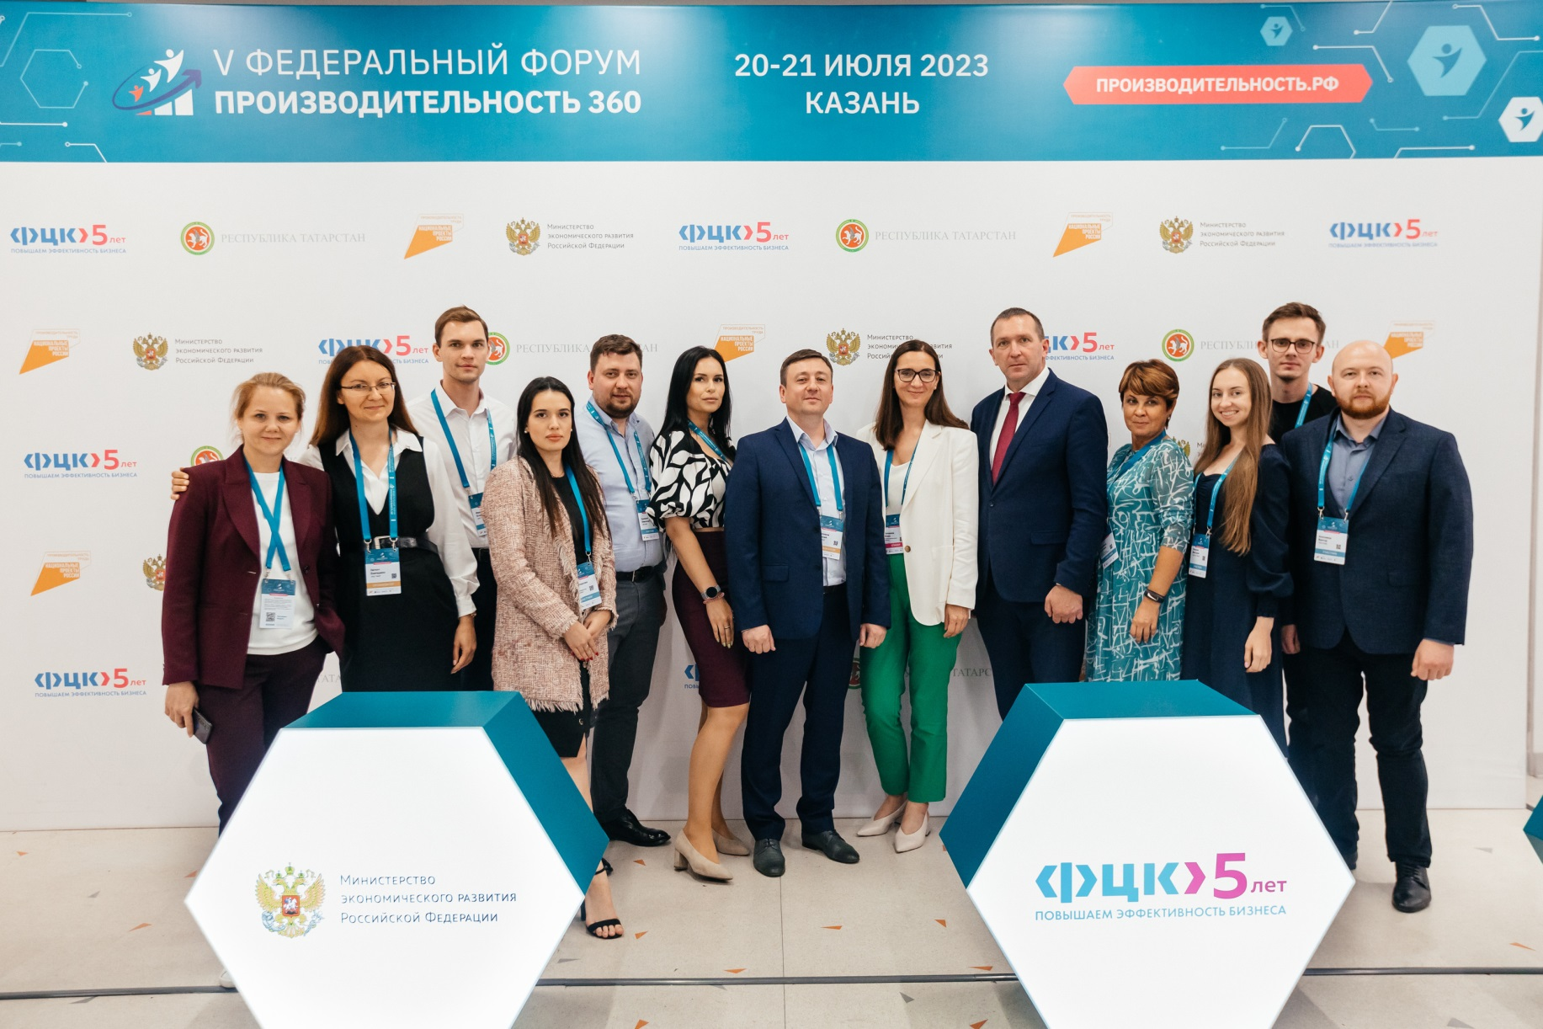
Информирование о реализации проекта

Slide 20
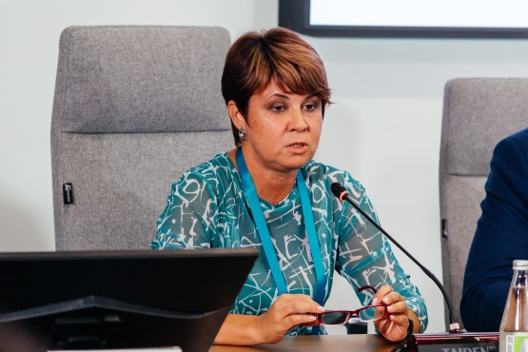
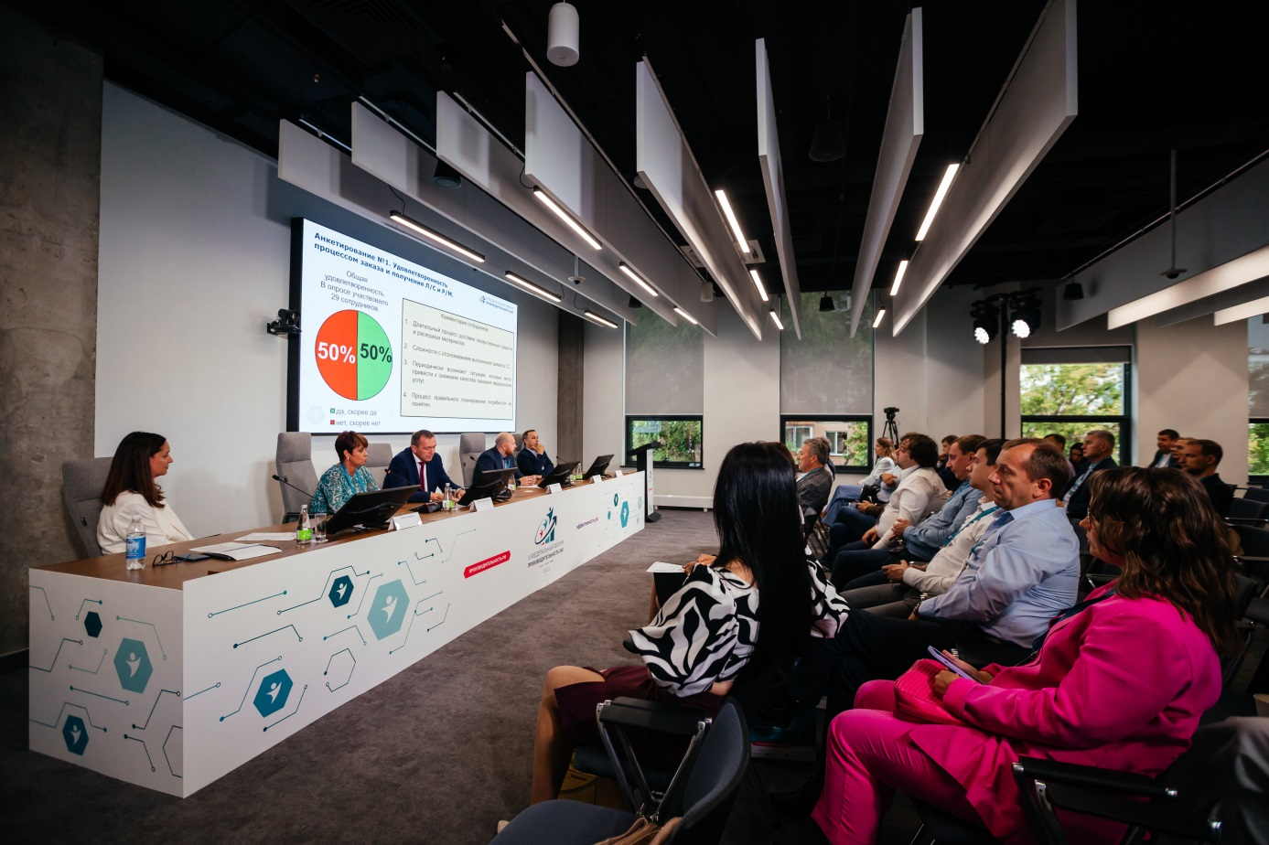
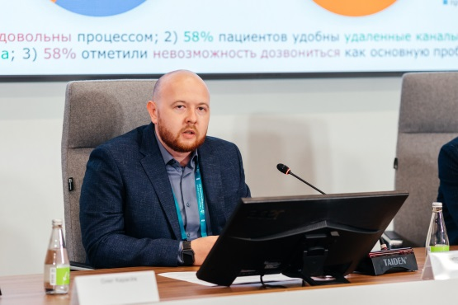
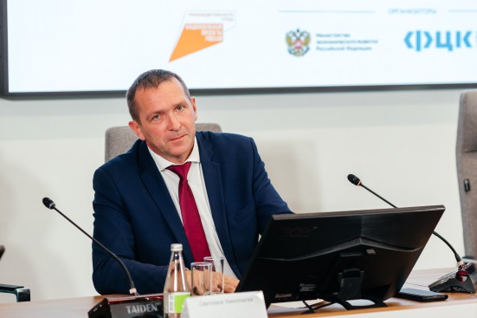
Информирование о реализации проекта

Slide 21
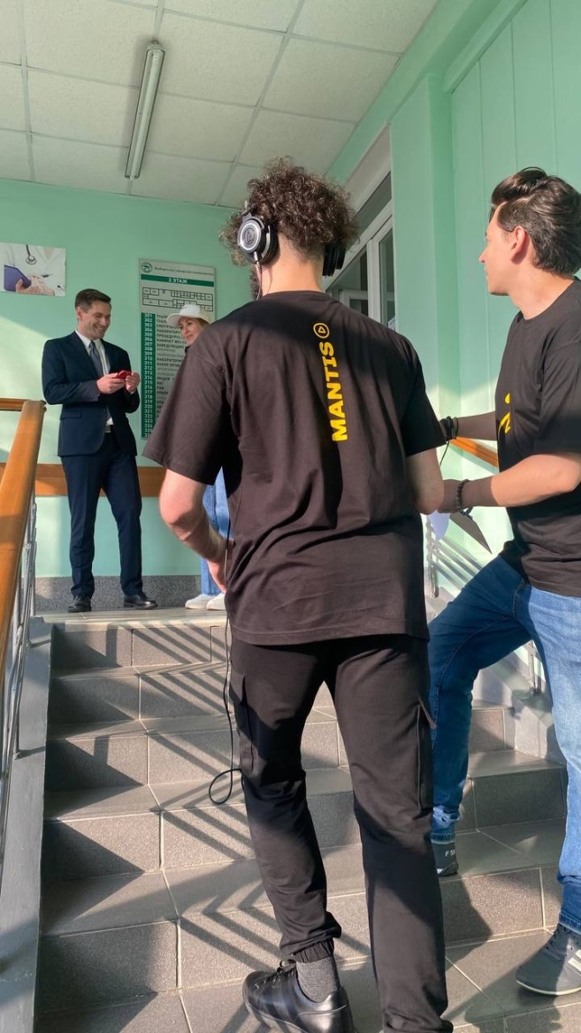
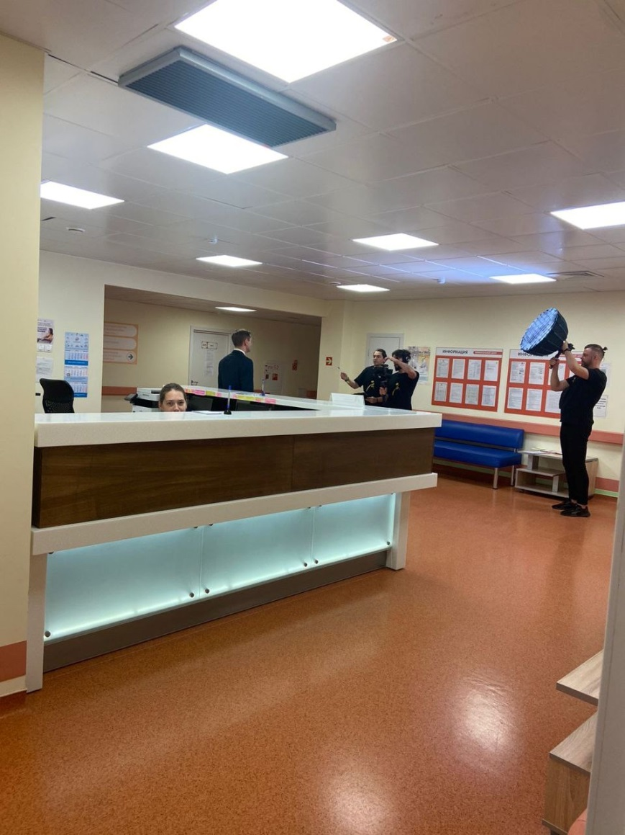
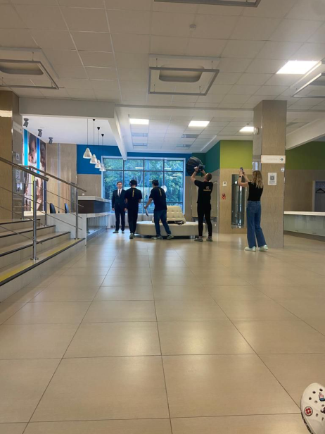
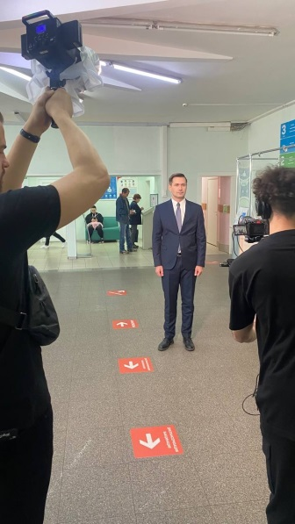
Информирование о реализации проекта

Slide 22
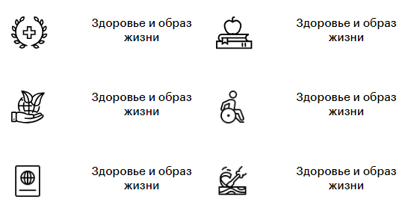
Работа с Агентством стратегических инициатив
Рейтинг качества жизни
Смартека

